Slide 1
FINAL PROJECT
KELOMPOK BETA

Slide 2
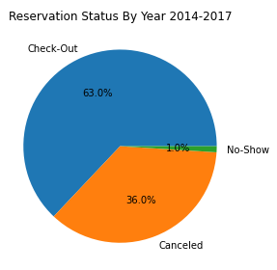
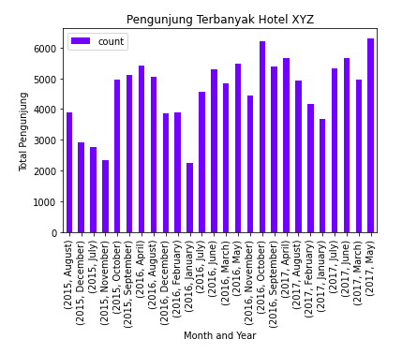
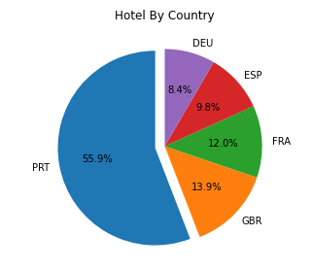
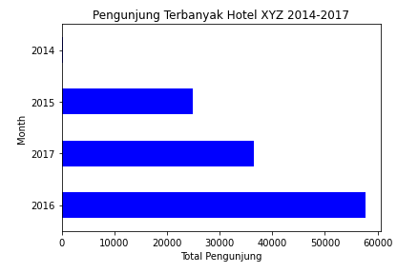
1. Gambaran besar dari data ‘hotel.csv’
Keterangan:
PRT = Portugal
DEU = Germany
ESP = Spanyol
FRA = France
GBR = United Kingdom

Slide 3
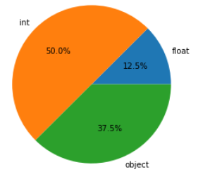
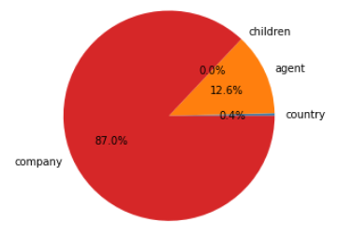
2. Properties dari data ‘hotel.csv’.
Data Types
Missing Values
Total Columns : 32
Total Rows : 119.390
Total Missing Values : 129.425
Total Data with Values : 3.691.055
Total Data : 3.820.480

Slide 4
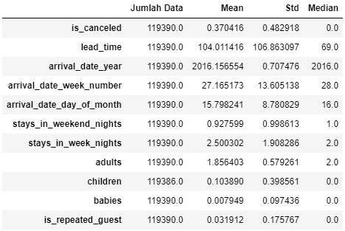
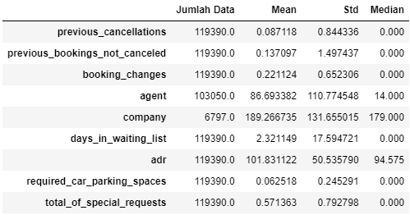
3. Jumlah data, mean, standar deviasi, dan median setiap kolom data numerik.

Slide 5
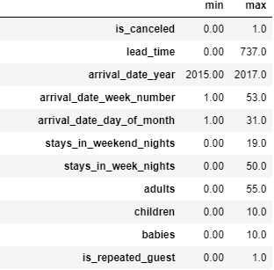
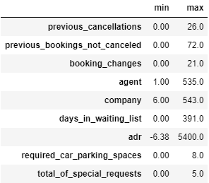
4. Nilai minimal dan maksimal untuk setiap kolom data numerik.

Slide 6
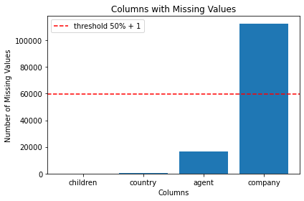
5a. Drop kolom-kolom yang mengandung missing value lebih dari 50% keseluruhan data.
Threshold : 59.696 dari 119.390
Kolom ‘company’ dihapus

Slide 7
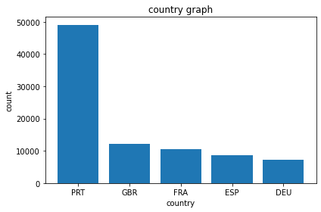
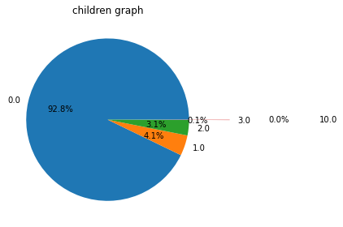
5b. Isi missing value pada kolom country dan children dengan data yang paling banyak muncul.
 | Modus
country | PRT
children | 0

Slide 8
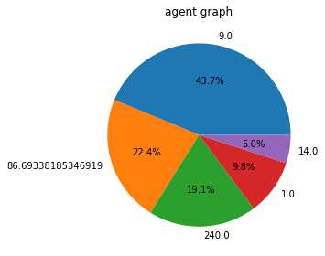
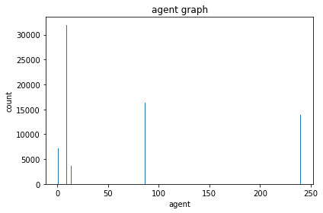
5c. Isi missing value pada kolom agent dengan mean.
Mean pada kolom agent : 86,6934

Slide 9
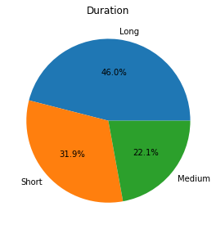
6. Buat kategori berdasarkan lead time: Short, Medium, dan Long
Short : lead_time < 30 ,
Medium : 30 ≤ lead_time ≤ 80,
Long : lead_time > 80.
NB : nilai kondisi merupakan asumsi pembuat coding.

Slide 10
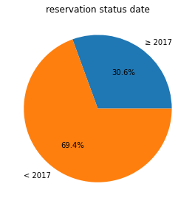
7. Filter semua data yang memiliki reservation_status_date di > 2017.

Slide 11
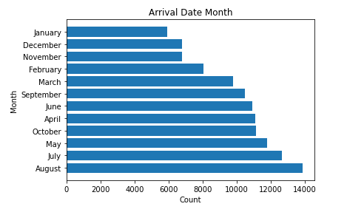
8. Visualisasikan arrival_date_month untuk melihat bulan dimana pengunjung terbanyak.

Slide 12
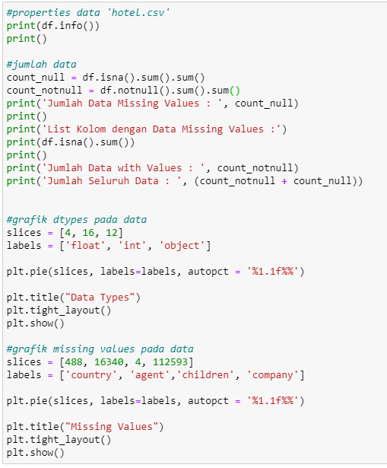
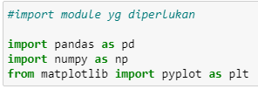

LAMPIRAN
Properties dari data :
Import module :
Baca data .csv :

Slide 13
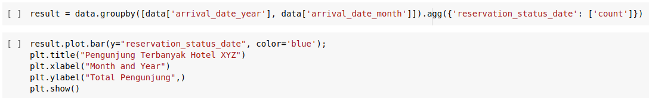
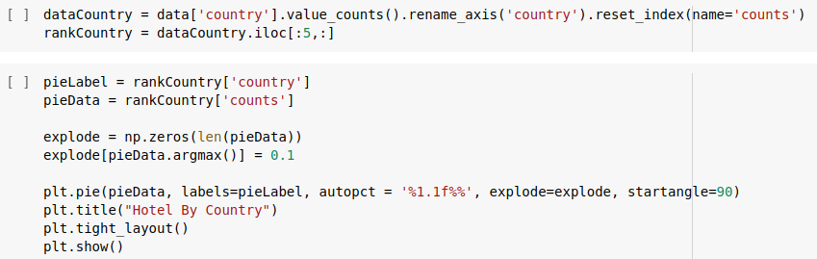
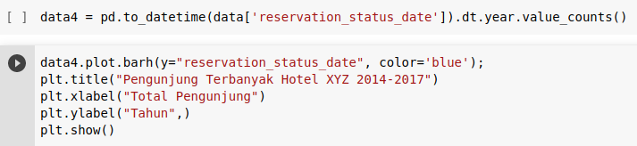
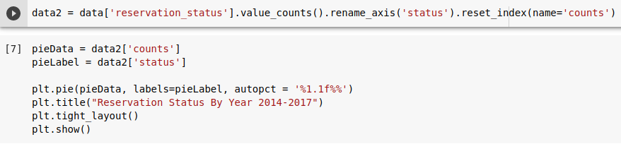
Gambaran besar dari data ‘hotel.csv’
Pengunjung Terbanyak bulan dan tahun :
Hotel pengunjung terbanyak by Negara :
Pengunjung Terbanyak tahunan :
Reservation Status by All Year :

Slide 14
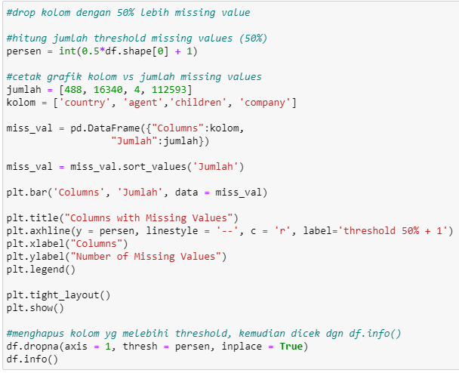
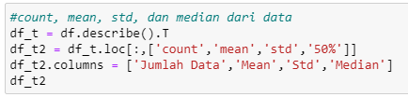

count, mean, standar deviasi, dan median :
Drop missing value ≥ 50% :
max dan min :

Slide 15
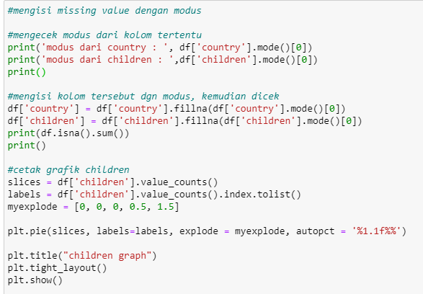
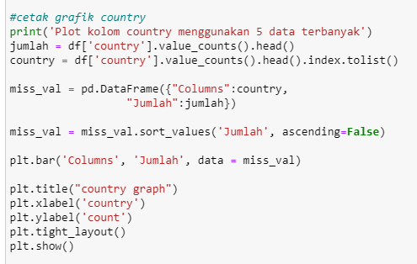
Isi missing value kolom country dan children dengan modus :

Slide 16
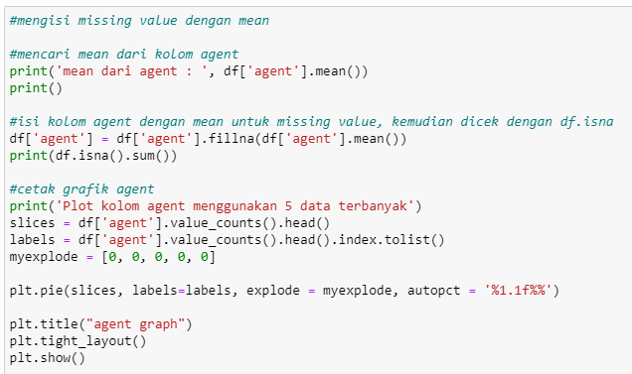
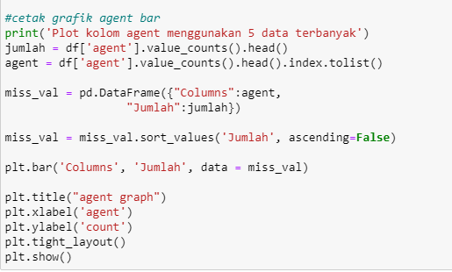
Isi missing value pada kolom agent dengan mean :

Slide 17
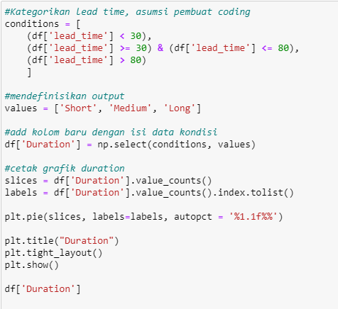
Kategori berdasarkan lead time (Short, Medium, dan Long) :

Slide 18
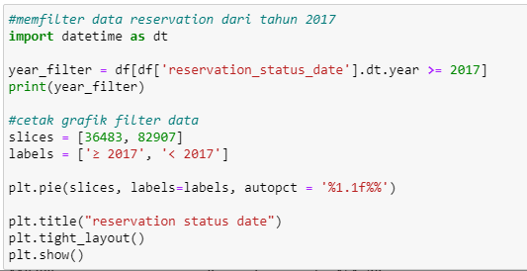
Filter semua data yang memiliki reservation_status_date di > 2017 :

Slide 19
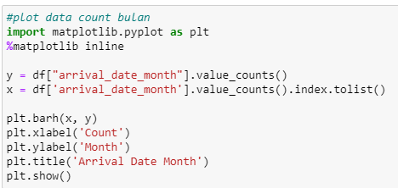
Visualisasikan arrival_date_month :

Slide 20
THANK YOU

